Slide 1
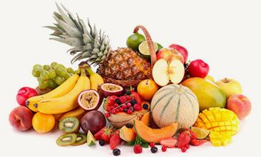
Clasificando un lote de frutas tropicales
Ejercicio1: Clasificador Bayesiano simple
Objetivo de aprendizaje
Mostrar la habilidad para diseñar un clasificador Bayesiano simple, partiendo del análisis de un problema e identificando los parámetros que rodean al problema, los rasgos posibles candidatos y el tipo de aprendizaje que puede resolver al problema.

Slide 2
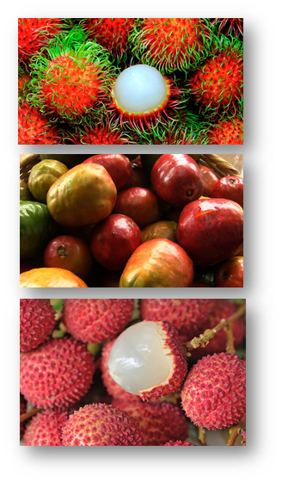
Tarea: Ejercicio con el clasificador Bayesiano
–Suponga que se quiere clasificar un lote de frutas tropicales. Los tipos de frutas que se tienen son: litchies, rambutan, y jocotes. Nuestro conjunto de muestra de entrenamiento o de aprendizaje (CMA) consiste de 70000 frutas, de las cuales 22500 son litchies, 23000 son rambutan y 24500 son jocotes. Si tomamos como rasgo al peso de una fruta a clasificar:
Diseñar un clasificador Bayesiano simple, considerando que el peso de la fruta varía entre i gramos, que va desde 70 grs a 100 gramos.
Probar el clasificador suponiendo que llegan los sig casos:
Un patrón conocido del CMA
Un patrón desconocido con un peso de 82 gramos
Un patrón desconocido con un peso de 74.33 gramos
Diseñar un clasificador Bayesiano simple, proponiendo otro rasgo que permita clasificar adecuadamente los patrones que en el inciso a) no fueron elegidos. Desarrolla las pruebas necesaria que apoyen esta propuesta.

Slide 3
Frecuencia de los eventos muestrales conforme el rasgo
i = [70 grs - 100 grs]
Xi | 70 | 75 | 80 | 85 | 90 | 95 | 100
Litchie | 0 | 0 | 602 | 1640 | 8 | 0 | 0
Rambután | 627 | 1650 | 23 | 0 | 0 | 0 | 0
Jocote | 0 | 0 | 0 | 10 | 2035 | 405 | 0

Slide 4
Instrucciones:
1- Desarrollar el ejercicio a mano
1.1 Identificar las dos fases del Clasificador (Fase de aprendizaje y Fase de recuperación)
1.2 Probar el clasificador de acuerdo con el diseño propuesto
2- Evidencia:
2.1 En clases se revisará la solución que hayas desarrollado
2.2 Una vez revisada y si no hay corrección, se proporcionará) de tarea revisada
2.3 Debe subir la evidencia de la actividad, para ello digitalice el resultado que ha sido aprobado, el documento debe incluir una portada en la que se debe apreciar el título, nombre del estudiante y la fecha de entrega de la actividad (28/Feb/2020). El nombre del archivo debe seguir la siguiente nomenclatura: E1-ABC.FOR, donde E1 corresponde con el número de ejercicio desarrollado, ABC corresponde a las iniciales de su nombre con apellidos y finalmente FOR, que se refiere al tipo de formato de su archivo.

